Slide 1
Кейс-метод на уроках в начальной школе в условиях реализации ФГОС НОО

Slide 2
Что такое кейс?
Кейс – это «моментальный снимок реальности», «фотография действительности».
Кейс – не просто правдивое описание
событий, а единый информационный комплекс, позволяющий понять ситуацию.

Slide 3
современном уроке

Slide 7
УРОК ПО литературному чтению 3 КЛАСС «Приём «Кроссенс»

Slide 8
Построение урока

Slide 9
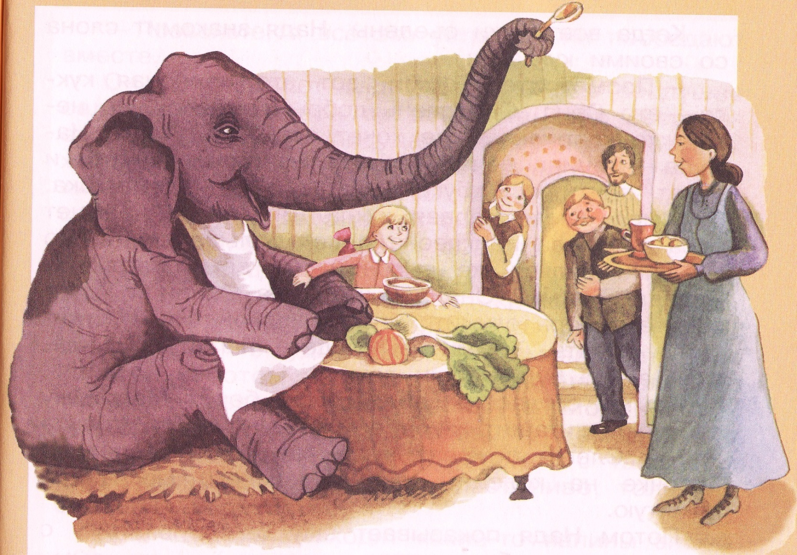
Тема урока:
Куприн «Слон».

Slide 12
СПАСИБО ЗА ВНИМАНИЕ!

